Slide 1
Normalformen
Ziel:
  Verbesserung der Qualität des DB-Entwurfs
Vorgangsweise:
Zerlegung der Relationen entsprechend den Normalformen-Regeln
Normalformen sind ENTWURFSREGELN
für den guten relationalen DB-Entwurf

Slide 2
Warum Normalformen
Qualität eines relationalen Datenbankentwurfs bewerten
1. Redundanzfreiheit
  in mehreren Tabellen wird immer wieder ZUNAME,VORNAME,ADR,... gehalten
2. Konsistenzbedingungen
  einhalten, die durch funktionale Abhängigkeiten gegeben sind
  {PERSNR}-->PERSONEN-Tabelle
  {PLZ} --> {BLAND,ORT,STRASSE}
3. Daten-Anomalien vermeiden
Normalformen garantieren obige Kriterien!!

Slide 3
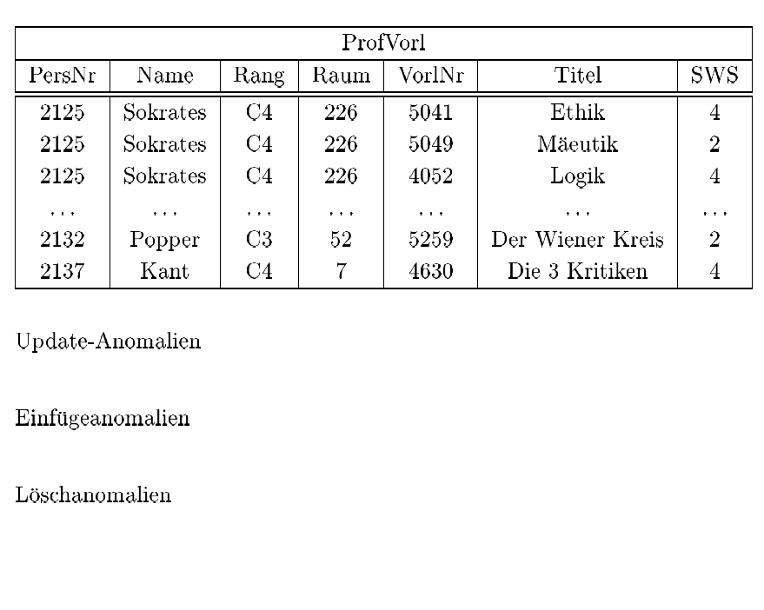
‘Schlechte’ Relationenschemata

Slide 4
Anomalien bei schlechten Relationenschemata
Updateanomalien:
  Wenn ein Professor einen anderen Raum bezieht, müssen alle Tupel geändert werden.
Einfügeanomalie:
  Was macht man mit Professoren, die keine Vorlesung halten?
Löschanomalien:
  Was passiert, wenn Kant seine einzige Vorlesung absagt ?
  Wird er gelöscht?
Lösung: Zerlegung der Relation in Teilrelationen

Slide 5
Funktionale Abhängigkeiten
Beim DB-Entwurf sind die funktionalen Abhängigkeiten (FD) zwischen Attributen bzw. Attributkombinationen sehr wichtig.
FDs sind Integritätsbedingungen, die zu allen Zeiten in jedem DB-Zustand (=Ausprägung) eingehalten werden müssen.
Kenntnis und Beachtung v. FDs beim DB-Entwurf ist eine unabdingbare Voraussetzung für die Gewährleistung der Integrität einer Datenbank
FDs sind eine Verallgemeinerung des Schlüsselbegriffs

Slide 6
Funktionale Abhängigkeiten
Schema
  R = {A, B, C, D}
Ausprägung R
Seien α ⊆ R, β ⊆ R
α → β genau dann wenn ∀r, s ∈ R mit r.α = s.α ⇒ r.β = s.β
R
{A} → {B}
{C, D } → {B}
Nicht: {B} → {C}
Notationskonvention:
CD → B
A
B
C
D
a4
b2
c4
d3
a1
b1
c1
d1
a1
b1
c1
d2
a2
b2
c3
d2
a3
b2
c4
d3

Slide 7
Beispiel: Funktionale Abhängigkeiten
Stammbaum
Kind
Vater
Mutter
Opa
Oma
Sofie
Alfons
Sabine
Lothar
Linde
Sofie
Alfons
Sabine
Hubert
Lisa
Niklas
Alfons
Sabine
Lothar
Linde
Niklas
Alfons
Sabine
Hubert
Lisa
...
...
...
Lothar
Martha
…
…
…
…
…
Kind → Vater,Mutter
Frage: Welche 2 weiteren Fds gibt es
Kind,Opa → Oma
Kind,Oma → Opa

Slide 8
Funktionale Abhängigkeiten
Übliche Sprechweisen:
  α --> ß ,d.h. wenn α bekannt ist, kennt man auch ß
  α bestimmt ß oder ß hängt von α ab
Alle Tupel, die in α den selben Wert aufweisen, müssen auch in ß übereinstimmen.
Überprüfe, ob die angegeb. FDs (a-d) beim Erstellen der Relation eingehalten wurden A B C D E F a) AB->D b)C-->E c)C-->F d)ABC-->E
    a e 3 g 5 p
    a c 4 h 1 g
    a b 3 f 5 p
    a e 2 g 4 g
    a k 3 f 7 p
    a k 2 f 4 g
Notes:
A) ok
b) Widerspruch: Es treten Tupel auf mit C=3, E=5 / C=3, E=7
c) ok
d) ok

Slide 9
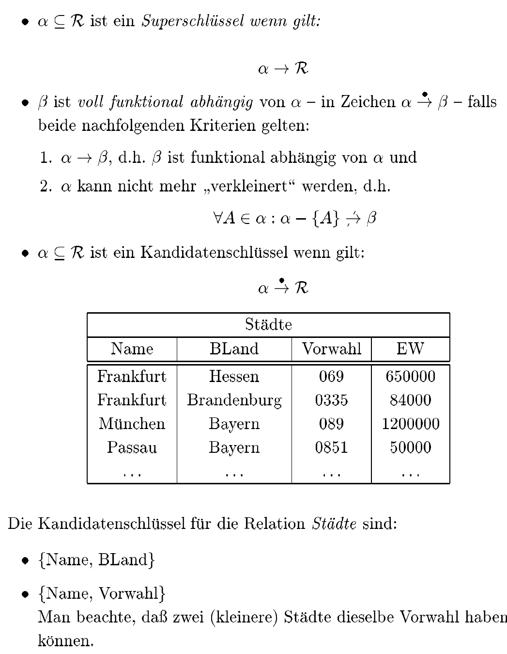
Schlüssel

Slide 10
Transitive Abhängigkeit
S Sei der Identifikationsschlüssel einer Relation R. B und C seien zwei weitere Attribute oder Attributskombinationen von R derart, daß die drei Attribute (Attributskombinationen) untereinander je distinkt sind. C ist transitiv abhängig von S falls jederzeit gilt:
  R.S ---> R.B und R.B ---> R.C
  R.B -/-> R.S
PERSONAL (PersNr, Name, AbtNr, AbtBez)
  PersNr -> PERSONAL (insbes.: PersNR -> AbtNr)
  AbtNr -> AbtBez
  AbtBez ist transitiv abhängig von PersNr
“Transitiv abhängig“ ist also gleichbedeutend mit “abhängig auch über schlüsselfremde Umwege“

Slide 11
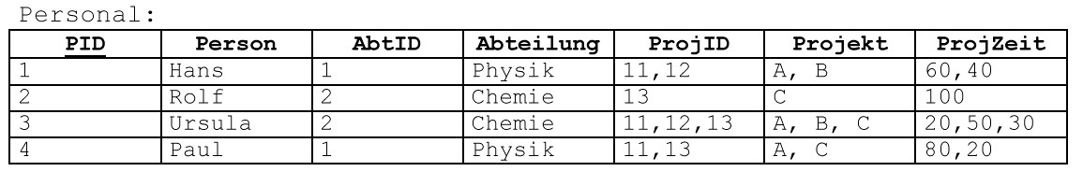
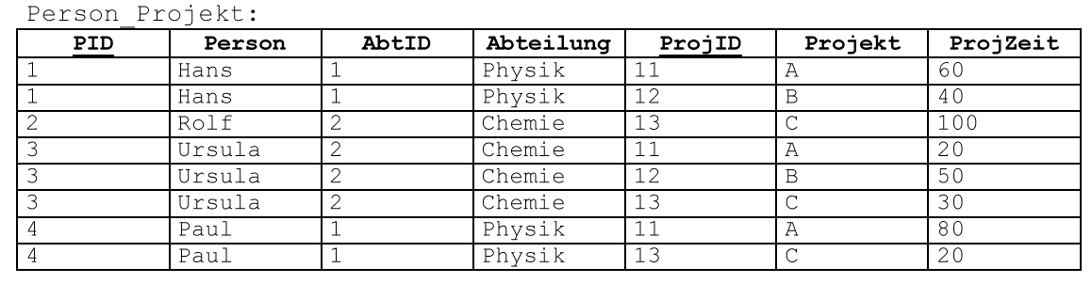
1. NF
Eine Relation befindet sich in der 1. Normalform, wenn keines ihrer Attribute Attributwerte aufweist, die ihrerseits Mengen sind.

Slide 12
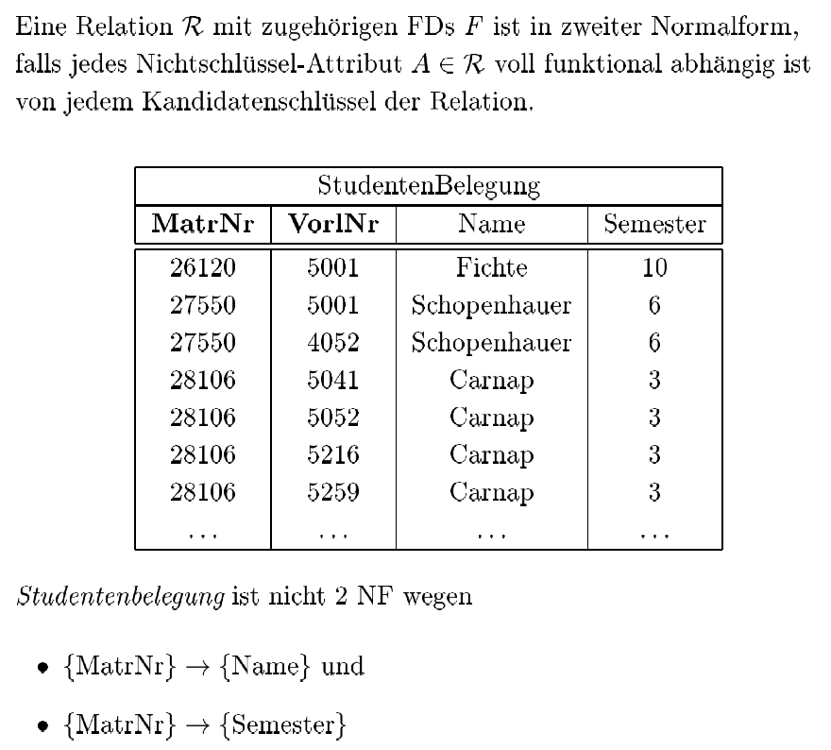
2. NF (1)

Slide 13
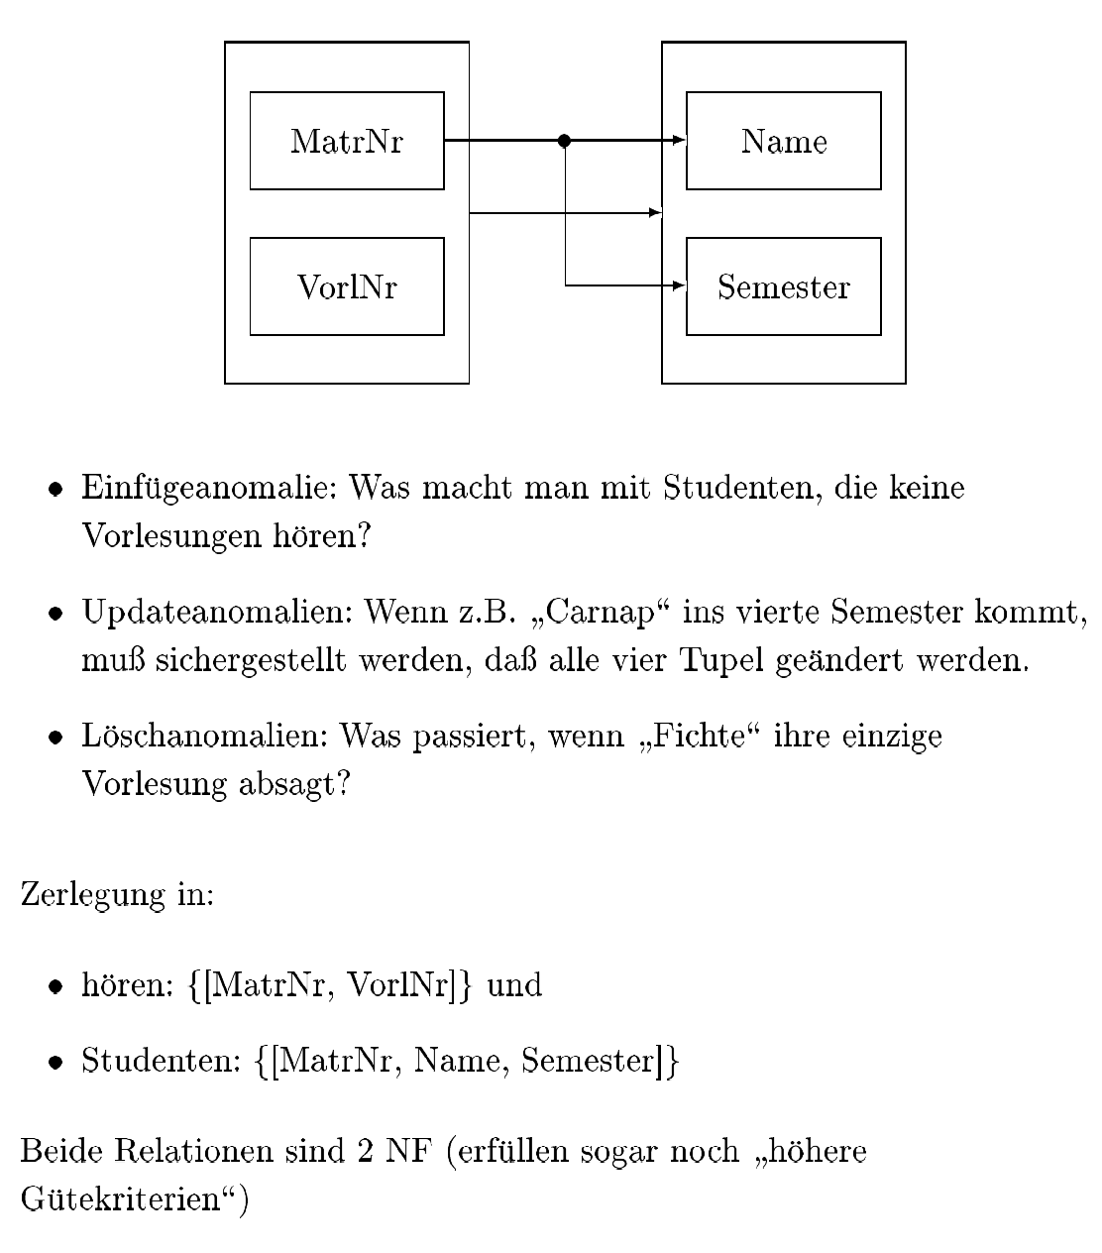
2. NF (2)

Slide 14
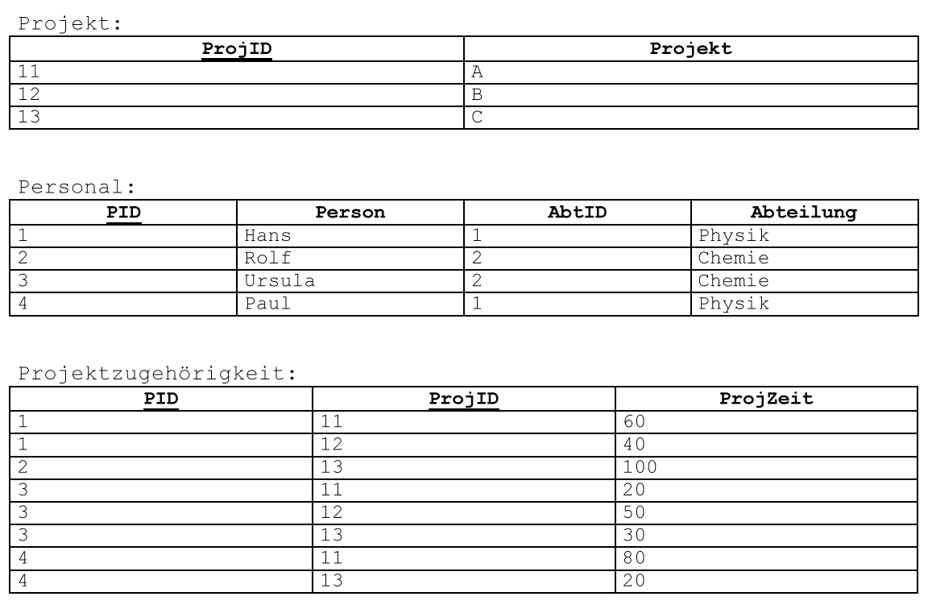
2. NF (3)

Slide 15
3. NF (1)
Eine Relation befindet sich in der 3. Normalform, wenn sie sich in der 2. Normalform befindet und kein Attribut, das nicht zum Identifikationsschlüssel gehört, transitiv von diesem abhängt.
Eine Relation befindet sich dann und nur dann in der 3. Normalform, wenn sie sich in der 2. Normalform befindet und kein NSA von einen anderen NSA funktional abhängig ist.
Eine Relation befindet sich NICHT in der 3. Normalform, wenn ein NSA von einen anderen NSA funktional abhängig ist.
  Bsp: {PERSNR, NAME, ABTNR,ABTNAME}
    Weil ABTNR --> ABTNAME und beide sind NSA => nicht in 3.NF

Slide 16
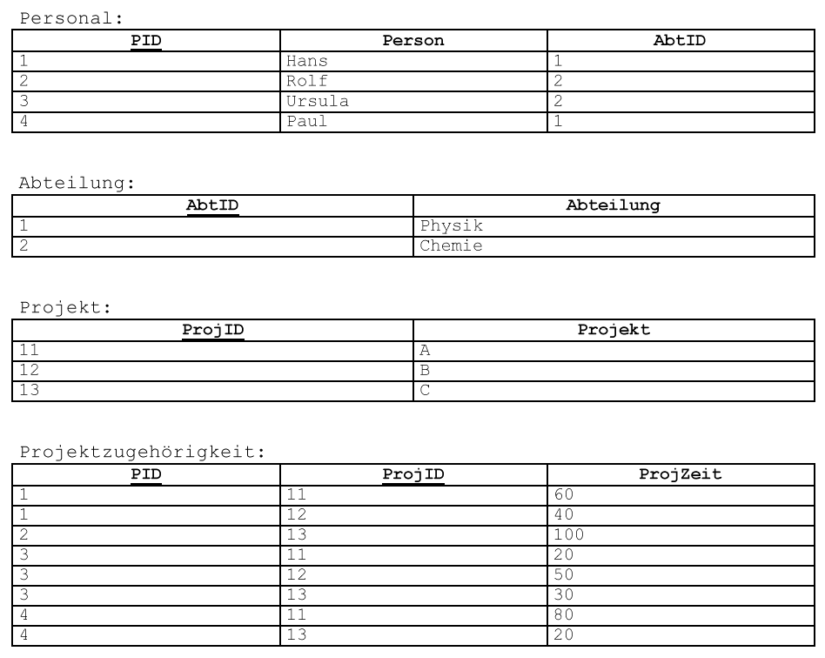
3.NF (2)

Slide 17
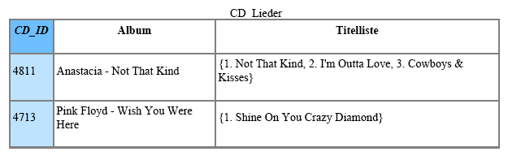
Übung: CD_Lieder
http://de.wikipedia.org/wiki/Normalisierung_(Datenbank)
Verletzung der 1NF
Das Feld Album beinhaltet die Attributwertebereiche Interpret und Albumtitel.
Das Feld Titelliste enthält eine Menge von Titeln.

Slide 18
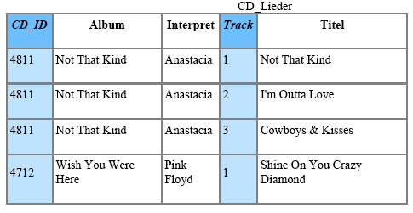
Übung: CD_Lieder
Frage: Ist CD_Lieder in 2. NF?

Slide 19
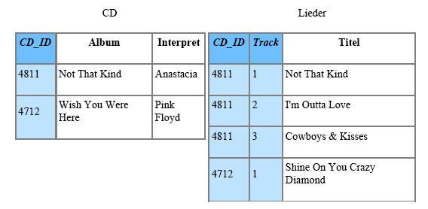
Übung: CD_Lieder
Lösung: CD_Lieder ist nun in 2.NF

Slide 20
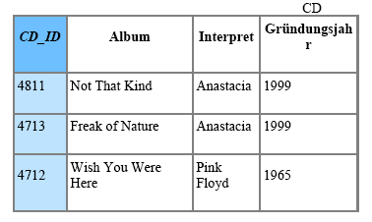
Übung: CD_Lieder
Annahme: CD habe folgendes Aussehen:
Frage: Ist CD in 3.NF?

Slide 21
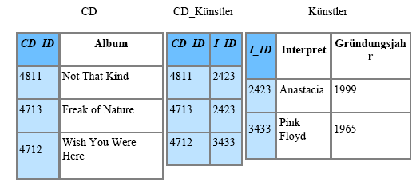
Übung: CD_Lieder
Die Zerlegung entspricht nun der 3. NF, d.h.
  Redundanzfrei, keine evtl. Insert/Update/Delete Anomalien

Slide 22
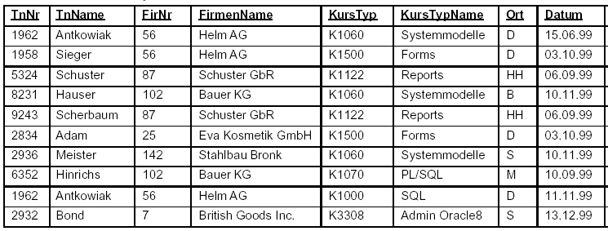
Übung:
1. Normalisieren Sie die folgende , nicht normalisierte Tabelle bis zur dritten Normalform.

